Slide 1
I-3-2 Problème de Mélange.
Il faut mélanger trois gaz de telle manière que le gaz mixte soit le meilleur marché que possède un pouvoir calorifique entre plus de 1700 et 2000 K. cal/ m³ et un taux de sulfure au plus de 2,8 g/ m³.
Indications sur les trois gaz :
Formulation du problème
ü Variables : x1, x2 et x3 sont les nombres en m³ du 1er, 2ème et 3ème gaz à mélanger respectivement.
ü Fonction objectif à maximiser : La fonction objectif Z correspond au profit total :
Z= 100 x1 + 250 x2 + 200 x3

Slide 2
On cherche donc
Max Z= 100 x1 + 250 x2 + 200 x3
ü Contraintes :
• Pouvoir calorifique 1700 ≤ 1000 x1 + 2000 x2 + 1500 x3 ≤ 2000
• Taux de sulfure 6 x1 + 2 x2 + 3 x3 ≤ 2.8
• Positivité des variables x1≥ 0, x2 ≥ 0, x3 ≥ 0

Slide 3
I-3-3 Problème de découpe.
Une usine a reçu des plaques de métal d’une largeur de 200 cm et d’une longueur de 500 cm. Il faut en fabriquer au moins 30 plaques de largeur de 110 cm, 40 plaques de largeur de 75 cm et 15 plaques de largeur de 60 cm. Donner le modèle mathématique pour que les déchets soient les plus petits possibles.
Formulation du problème
Une plaque de 200 cm de largeur peut être découpée de cinq façons :
1. une plaque de 75 cm et deux plaques de 60 cm. Les déchets seront de 05 cm.
2. une plaque de 110 cm et une plaque de 75 cm. Les déchets seront de 15 cm.
3. une plaque de 110 cm et une plaque de 60 cm. Les déchets seront de 30 cm.
4. trois plaques de 60 cm. Les déchets seront de 20 cm.
5. deux plaques de 75 cm. Les déchets seront de 50 cm.

Slide 4
Variables : x1, x2, x3, x4 et x5 sont les nombres de plaques à découper par la 1ere, 2ème,3ème,4ème et la 5ème façons respectivement.
ü Fonction objectif à minimiser : La fonction objectif Z correspond déchet total :
Min Z= 5 x1 + 15 x2 + 30 x3 + 20 x4 + 50 x5
On cherche donc :
Min Z= 5 x1 + 15 x2 + 30 x3 + 20 x4 + 50 x5
ü Contraintes :
• Plaques de largeur 110cm x3 + x2 ≥ 30
• Plaques de largeur 75cm x1 + x2 + 2x5 ≥ 40
• Plaques de largeur 60cm 2x1 + x3 + 3x4 ≥ 15
• Positivité des variables x1≥ 0, … , x5≥ 0

Slide 5
I-3-4 Problème de transport.
Ce type de problème se définit comme suit.
Connaissant les quantités disponibles de chacune des unités de production, les quantités requises aux points de distribution et le coût de transport d’un bien d’une usine vers un point de vente
Il s’agit de déterminer le plan de transport optimal, c’est-à-dire de déterminer les quantités de biens que chaque usine va envoyer vers chacun des points de vente afin que le coût de transport total soit minimum
On suppose qu’il est possible d’expédier des produits de n’importe quelle origine vers n’importe quelle destination.

Slide 6
L’exemple ci-dessous est le cas d’une fabrique de conserves qui expédie des caisses vers ses dépôts. Nous voulons que le plan d’expédition des caisses minimise le coût total de transport des usines aux dépôts. Pour simplifier, supposons qu’il y a deux usines et trois dépôts. L’offre des usines et les demandes des dépôts sont les suivantes (en nombre de caisses)
Usine 1 : 350 dépôt 1 : 200
Usine 2 : 450 dépôt 2 : 300
dépot 3 : 50
Les coûts de transport de chaque origine vers chaque destination sont donnés dans le tableau ci-dessous (en DA par caisse)

Slide 7
Notons par cij le coût de transport d’une caisse de l’origine i vers la destination j
d’après le tableau précédent :
Soit ai la quantité de caisses disponibles à l’origine i et bj celle requise à la destination j.
A noter que le nombre de caisses disponibles doit être supérieur ou égal au nombre de caisses requises :

Slide 8
Si xij représente le nombre de caisses expédiées de l’origine i vers la destination j, le coût total de l’expédition se traduit alors par l’équation :
C’est la fonction objectif à minimiser.

Slide 9
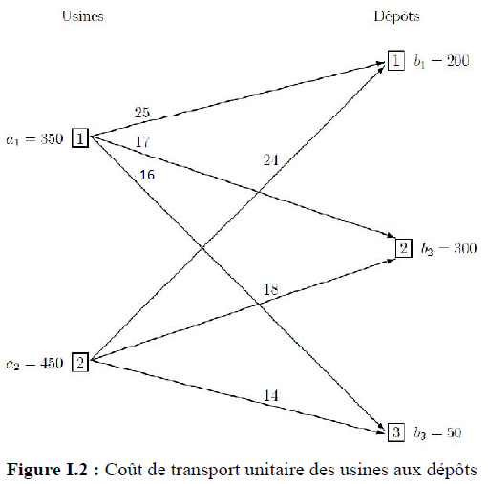

Slide 10
Comme il est impossible d’expédier plus de caisses d’une origine donnée qu’il n’y en a de disponibles, nous sommes confrontés aux deux contraintes :
De plus, il faut approvisionner chacun des trois dépôts avec la quantité requise, ce qui nous donne trois nouvelles contraintes :

Slide 11
Comme il n’est pas possible d’expédier des quantités négatives, nous avons encore les six contraintes de non-négativité suivantes :
Finalement, le programme linéaire à résoudre est :
Comme ce problème présente plus de deux variables, nous ne pouvons pas le résoudre géométriquement.

